Slide 1

Informationsmodellering
Richard Chalk, Systementor AB

Slide 2


I ett nötskal
Informationsmodellering är processen att skapa en visuell representation av ett informationssystem för att kommunicera samband mellan datapunkter och strukturer.
Precis som alla designprocesser börjar databasdesign på en hög abstraktionsnivå och blir alltmer konkret och specifik.
Data-modeller kan generellt delas in i tre kategorier, vilka varierar beroende på deras abstraktionsgrad. Processen börjar med en konceptuell modell, fortsätter till en logisk modell och avslutas med en fysisk modell.
https://education.systementor.se
Notes:
Målet är att underlätta förståelsen och hanteringen av data genom att
… definiera hur olika delar av informationen hänger ihop och interagerar med varandra.
2

Slide 3
Database Normalisation
Richard Chalk, Systementor AB

Slide 4

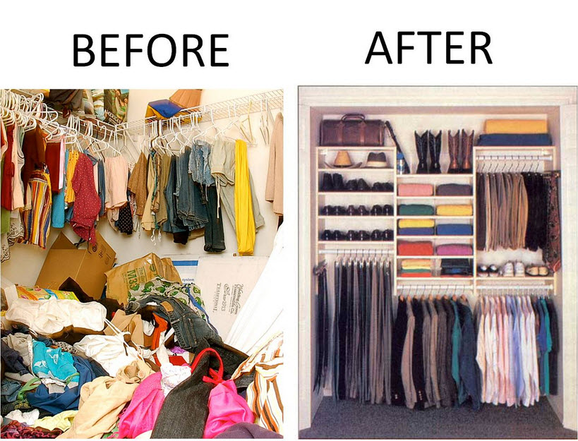
Normalize!
Databas normalisering
Databasnormalisering är en teknik som används i databasdesign för att…
göra data mer organiserad
och hanterbar
Det kan jämföras med att städa upp och organisera en garderob för att göra det enklare att hitta och använda kläderna inuti.
Samma innehåll… fast bättre! ☺
https://education.systementor.se
Notes:
4

Slide 5
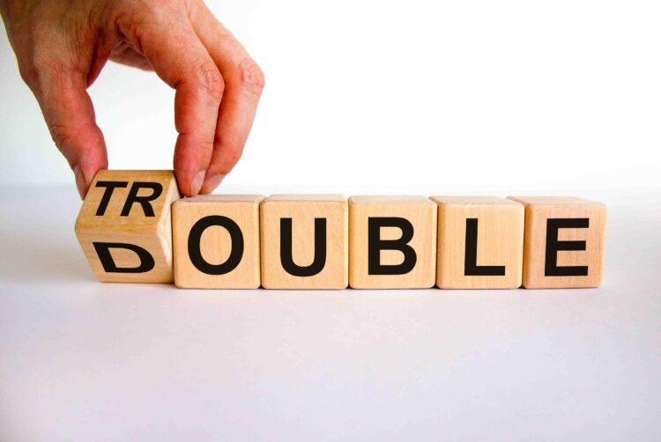


Normalize!
Keypoints
1. Undvik Dubbel Arbete:
Tänk dig att du har en låda med pennor, och varje gång du vill använda en penna skriver du ner färgen och typen på ett papper.
Om du har många pennor av
samma typ skulle du skriva samma information
om och om
igen.
Normalisering hjälper till att undvika detta genom att hålla reda på varje unik penna endast en gång.
https://education.systementor.se
Notes:
5

Slide 6
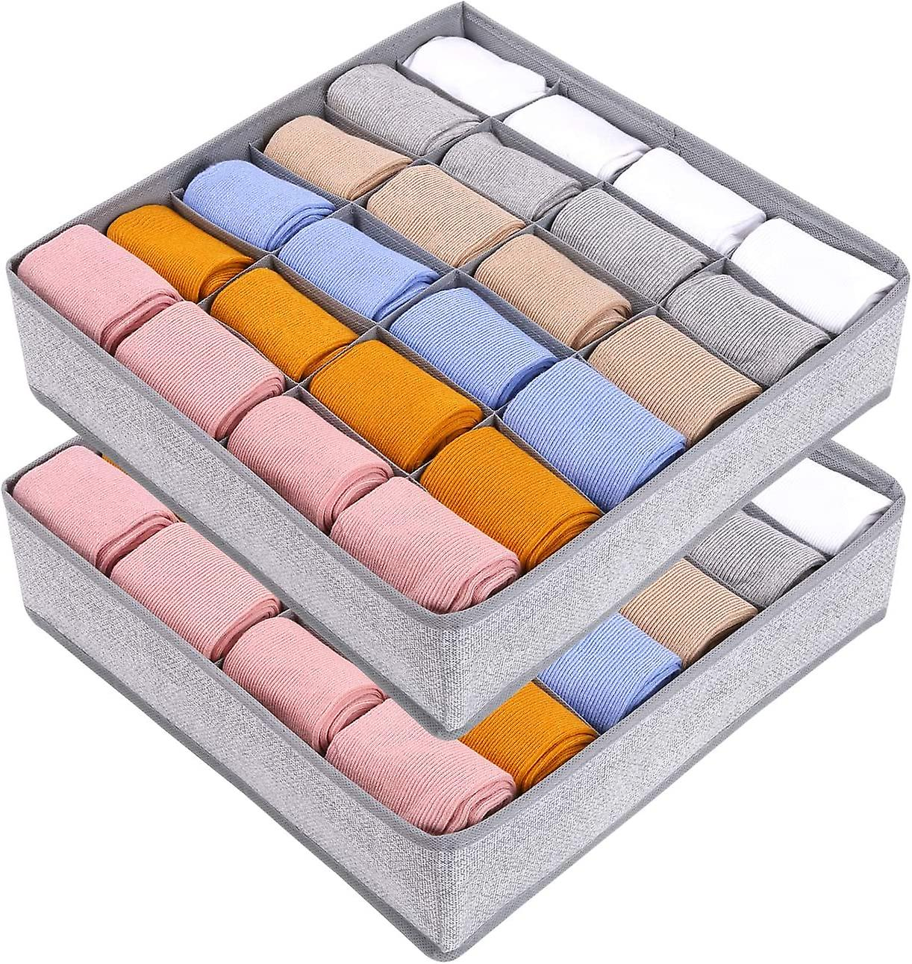

Normalize!
Keypoints
2. Gör Ändringar Lättare: Om du bestämmer dig för att ändra något, som färgen på en av pennorna, behöver du bara göra ändringen på ett ställe istället för överallt där du har skrivit ner informationen.
Tex. Om vi vill byta namnet från
”Light blue”
till…
”Sky blue”
3. Håller Allt på Rätt Plats: Genom att organisera din information på ett logiskt sätt gör normalisering det enklare att hitta vad du letar efter.
Det är som att ha olika
lådor för olika typer av
strumpor, så att du
snabbt kan hitta vad
du behöver.
https://education.systementor.se
Notes:
6

Slide 7

Normalize!
Keypoints
4. Reducerar Fel: Genom att ha all information organiserad
och endast på ett ställe
minskar risken för fel
och motsägelser.
Det skulle vara som
att ha en tydlig
etikett på varje låda
så att du vet exakt
vad som finns inuti.
1NF – 5NF: Databasnormalisering brukar delas in i olika nivåer eller former.
Varje form hjälper till att organisera databasen på ett ännu mer effektivt sätt.
Men som nybörjare behöver du inte oroa dig för detaljerna i varje form; det viktigaste är att förstå att normalisering handlar om att göra databasen effektivare och lättare att använda.
SOCKS
https://education.systementor.se
Notes:
7

Slide 8
Database Modeling Phases
Richard Chalk, Systementor AB

Slide 9
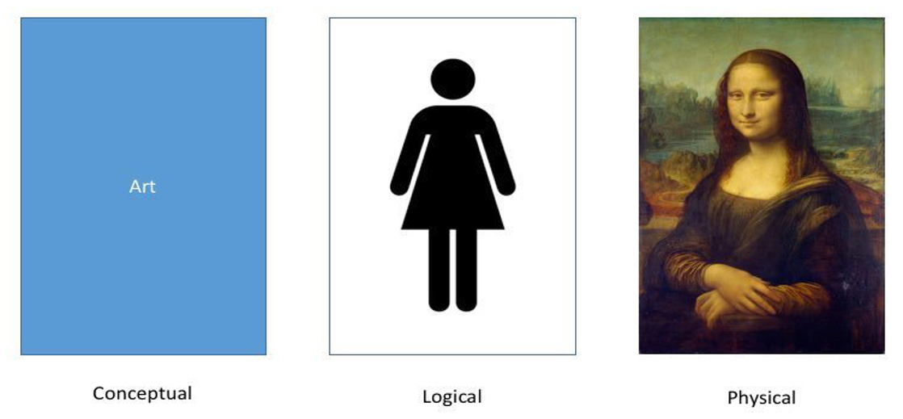
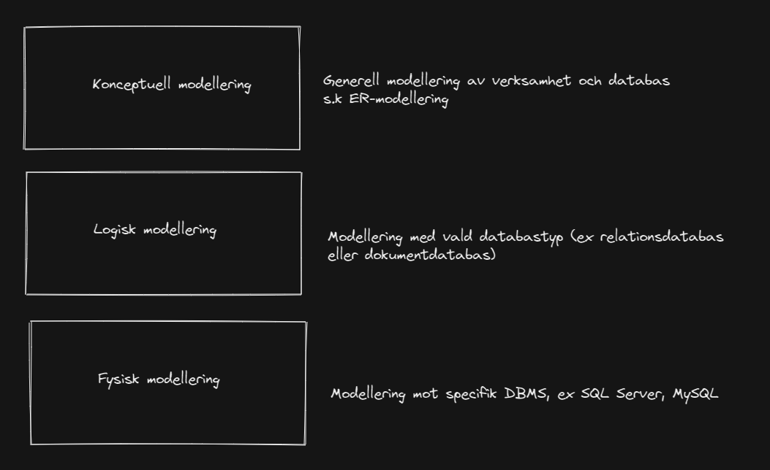
What? Hur ska databasen se ut?
3 faser enligt skolboken.
I praktiken flyter de ihop och ofta tänker man redan i banor av fysisk modellering (tabeller) redan från början
DB Modellering är ett enormt område!
Vi skalar ner.
https://education.systementor.se

Slide 10
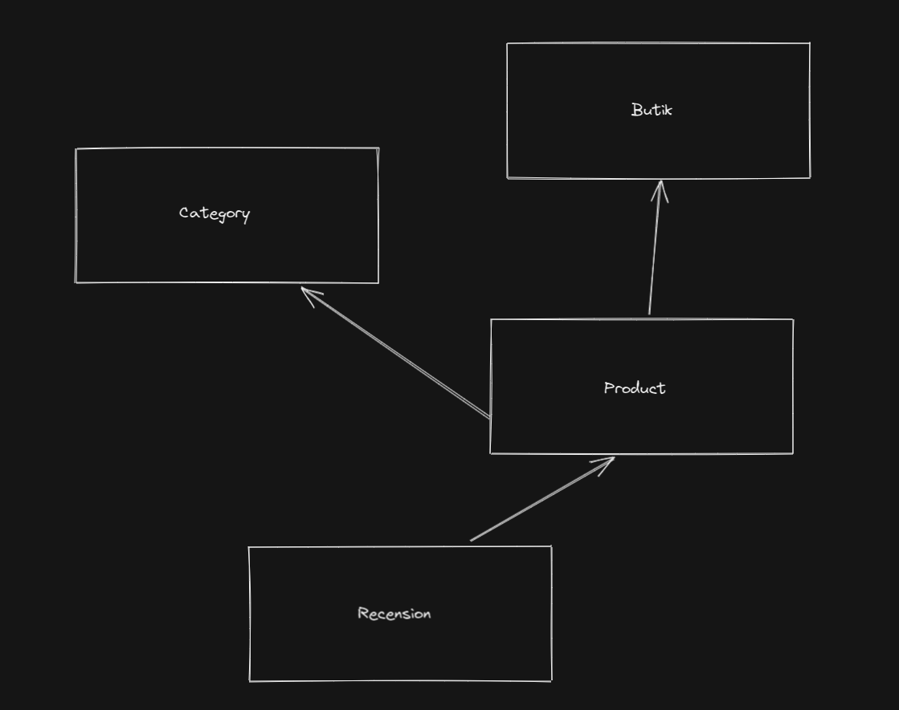
Fas 1: Konceptuell modellering
En process för att konstruera en datamodel oavsett Databastyp eller RDBMS
Beskriv databasen i text eller med enkla diagram
(ERD = Entity-Relationship Diagram)
Syfte: Icke tekniska personer ska kunna förstå
och diskutera modellen
Vi ska lagra information om produkter och
produktkategorier. En produkt är kopplad till
en kategori (PS5 hör till kategorin Spelkonsoller).
Varje produkt kan ha ett antal recensioner.
Vi har ett antal butiker. En produkt kan säljas i en
eller flera butiker.
Länk
https://education.systementor.se

Slide 11
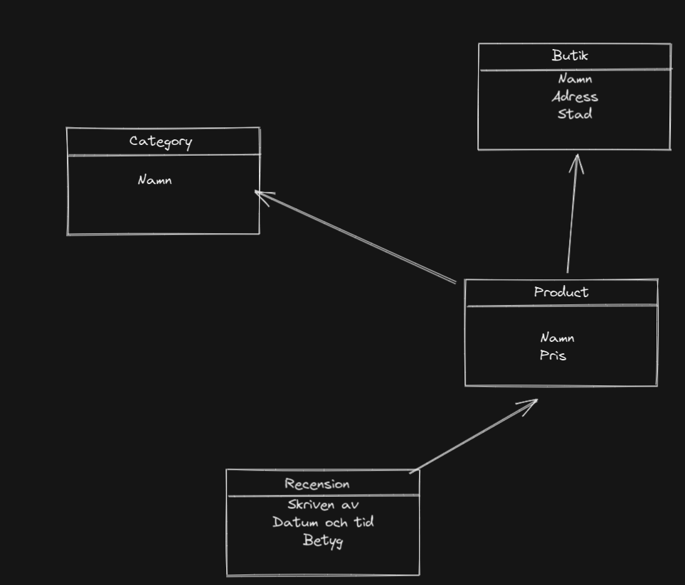
Fas 2: Logisk modell
En process för att konstruera en
datamodel där vi har valt
Databastyp men inte RDBMS
Den konceptuella modellen översätts till en logisk modell som går att lagra i en databas.
Vi jobbar med relationsdatabaser och vi översätter till en logisk modell som fungerar enligt relationsmodellen
Dvs. vi ritar om så det blir tabell med kolumner.
Länk
https://education.systementor.se
11

Slide 12
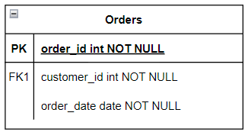
Fas 3: Fysisk modellering
En process för att kontruktera en datamodel där vi har valt
Databastyp och RDBMS. Inkluderar alla entittets relationer,
indexes, data-types, constraints osv.
Skapa tabellerna
Vilka datatyper ska kolumnerna ha?
Index?
Foreign keys?
Länk
https://education.systementor.se
12

Slide 13
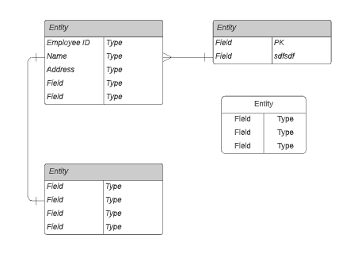
Entity Relationship Diagram
En standard metod som används för att rita
entiteter, relationer och attributer.
En modellering teknik
Liknar UML (klassdiagram)
Arbetsprocess
Analysen ska avslöja substantiver (person, plats eller ting)
1. Substantiver grupperad via gemensamma tema (tabell)
2. Andra substantiver som beskriver gemensamma tema (kolumn)
3. Vissa substantiva identifiera en specifik instans av en entitet (PK)
https://education.systementor.se

Slide 14
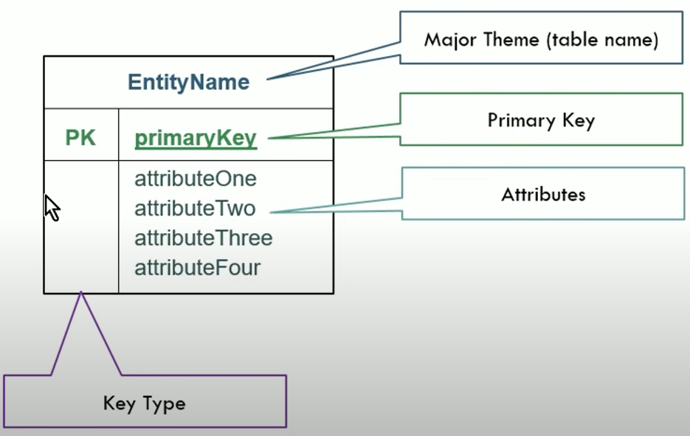
Entity
https://education.systementor.se

Slide 15
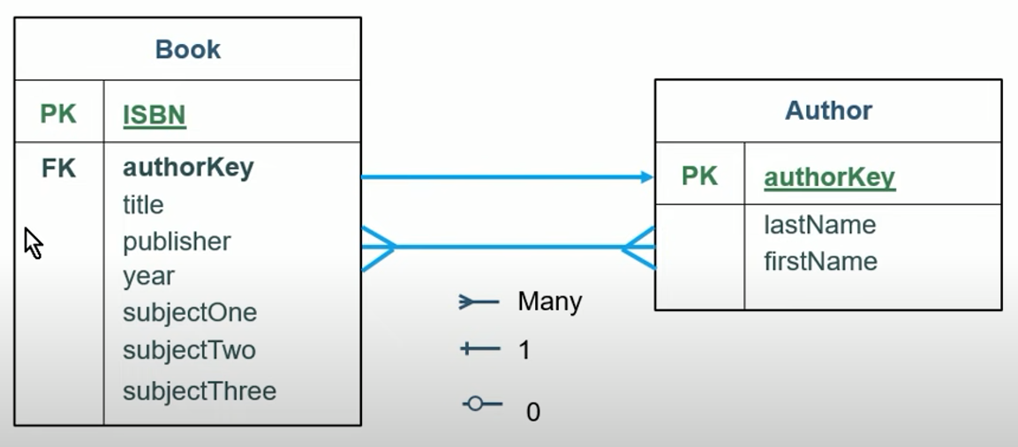
Relationer
Arrowhead notation
Crow’s foot notation
https://education.systementor.se

Slide 16

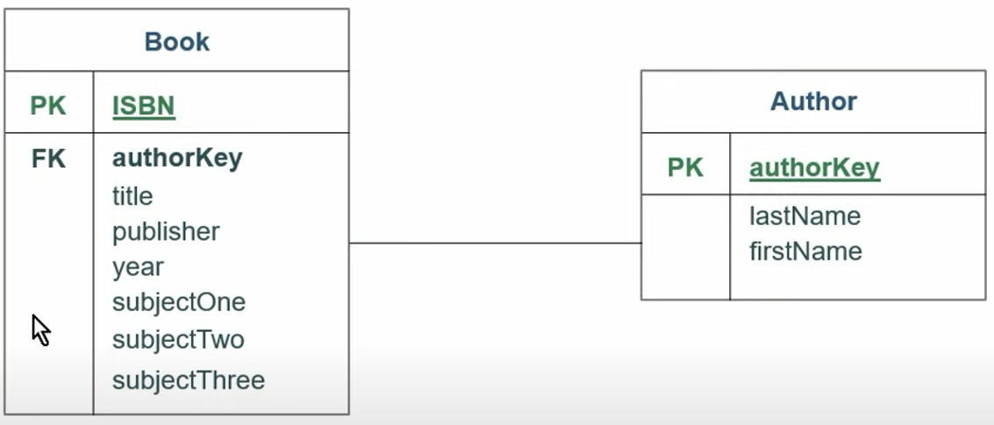
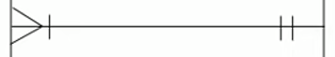
Cardinality
…Cardinality bestäms
ofta av business regler
En Book har endast en Author...
Medan en Author kan ha skrivit många böcker (One to Many)
https://education.systementor.se

Slide 17
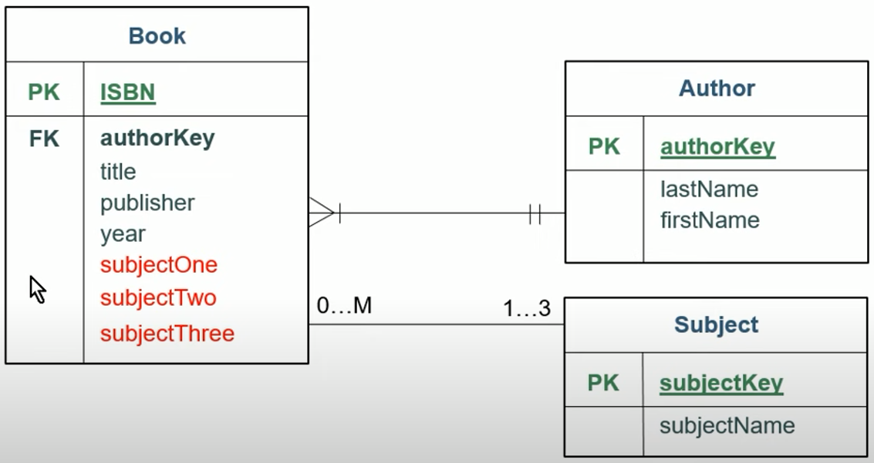
Cardinality
Det är också möjligt att använda siffror istället för Crow’s foot.
Denna metod innehåller ännu mer information.
https://education.systementor.se

Slide 18
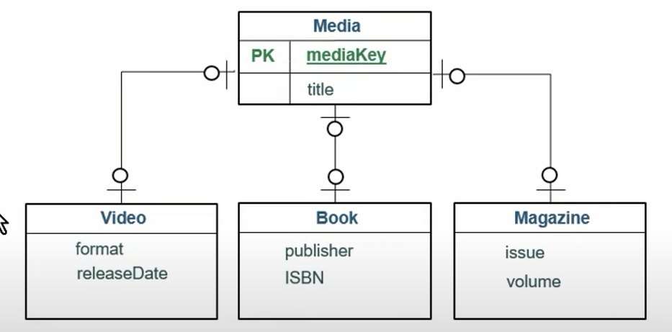
Cardinality – One to One
Används inte så ofta
Bra för att:
Reducera NULL vilket är väldigt bra!
Säkerhet: Känslig information om en anställd kan läggas i en separat tabell som inte alla får tillgång till
https://education.systementor.se

Slide 19
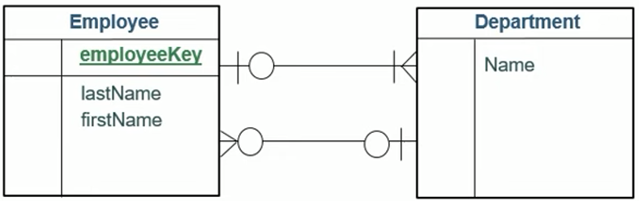
Cardinality – One to Many
Används väldigt ofta
I detta exempel kan en Employee jobbar på en Department
En Department kan ha många Employees
https://education.systementor.se
19

Slide 20
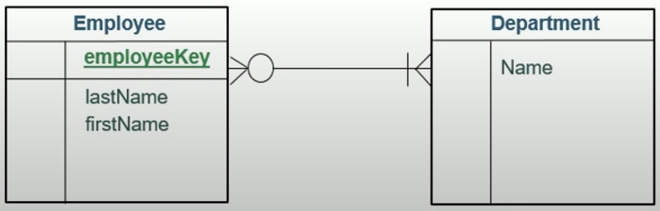
Cardinality – Many to Many
I detta exempel kan en Employee jobbar på minst en till flera Department
En Department kan ha inga eller många Employees
…Vi kan rita Many to Many i en ERD men inga DBMS har stöd för det.
För att lösa detta måste vi skapa en relationstabell (Bridge Table). Mer om detta senare!
https://education.systementor.se

Slide 21

Naming Conventions
1. Var konsekvent (välj ett sätt… and stick to it!).
2. Namnge dina entiteter på samma sätt som dina kollegor gjorde tidigare
3. Använd substantiv i singularis (Book INTE Books)
4. Attributer (kolumner) måste ha unika namn. tex.
a. BookName (i Book tabellen)
b. AuthorName (i Author tabellen)
5. Använd tabellnamnet och camelCase till primary keys. Tex. bookId
https://education.systementor.se

Slide 22
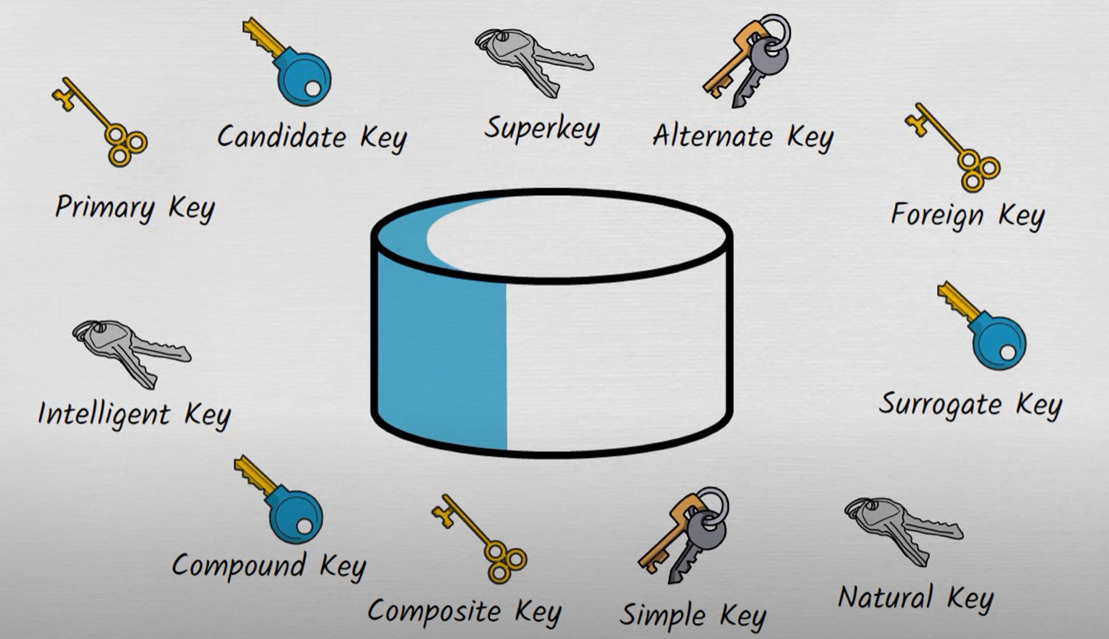
Keys
Hittills har vi pratat om primary keys. Det finns dock ett antal andra keys som vi kan använda oss av för att göra våra tabeller ännu mer robust.
Länk
https://education.systementor.se

Slide 23

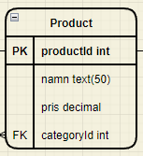

Intressanta länkar
Länkar till ERD tutorials (Entity Relationship Diagram)
Del 1
Del 2
Det finns flera olika verktyg för att rita ERDs och diagram (excalidraw.com, Microsoft Vizio osv.).
Ni får använda vilken ni vill... Men från och med nästa lektionen arbetar vi med Draw.io
Länk till Draw.io
Ladda ner Draw.io
Nästa lektion
https://education.systementor.se

Slide 24


Tillsammans
ÖVNING
Vi ska modellera en E-Commerce databas. Tex.
Vi vill ha ett system så vi kan sälja en massa produkter.
Produkter hör till en kategori
Tex. Seagate 1TB SSD tillhör katergorin ”Hårddisk”
Användarna ska kunna skriva en recension om en produkt.
Produkter säljs i flera fysiska butiker.
Vi diskuterar och ritar på Whiteboard
1. …hitta substantiverna för att skapa era tabeller
Tänk på att vi inte modellera världen!
Business regler ofta bestämmer innehåll och relationer
https://education.systementor.se
Notes:
Efter ritningen på whiteboard visa upp detta exempel i Draw.io.
Vi lär oss mer om Draw.io i nästa lektionen.
============================
https://github.com/RichardChalk/Dag04DBModelling
Filen heter: 11 E-Commerce DB Modelling Example.drawio

Slide 25

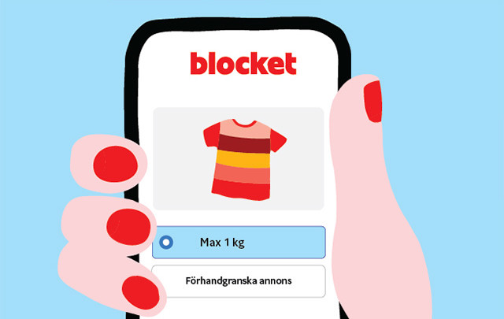

Övning - Auktion
Det finns Users.
Dessa ska kunna logga in på sajten med:
användarnamn,
lösenord,
Namn,
adressuppgifter,
Users ska kunna skapa Annonser.
Varje annons har:
en titel, en beskrivning, utgångspris,
startdatum + tid, slutdatum + tid
https://education.systementor.se
Notes:
25

Slide 26
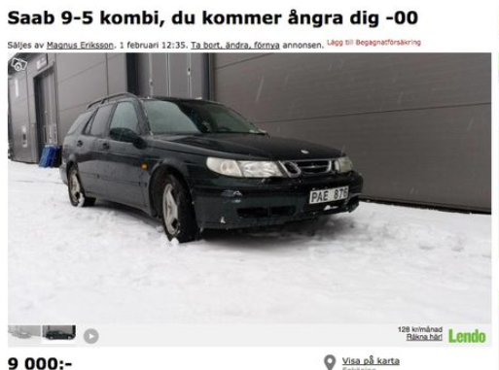
Övning - Auktion
Till varje annons ska man kunna ha bilder.
Varje bild lagras i databasen som en URL (sökväg till bilden) men dessutom en beskrivning.
En av bilderna ska kunna markeras som "DEFAULT" och kommer då bli den första som visas i listor.
https://education.systementor.se
Notes:
26

Slide 27



Övning - Auktion
Varje gång en användare loggar in i systemet måste det lagras i databasen.
Användaren
datum + tid
ip-address
Users ska också kunna lägga bud.
Dvs ett bud innehåller…
användare
datum + tid
belopp
annons
https://education.systementor.se
Notes:
27

Slide 28



Övning - Auktion
Använd denna webbsida för att skapa en Entity Relationship Diagram för din databas.
https://app.quickdatabasediagrams.com/
Vi tittar på denna sida tillsammans först…
Tänk på att börja med att
leta upp substantiven…
Vilka tabeller behöver jag?
Vilka kolumner behövs i
dessa tabeller?
Vad finns det för relationer?
https://education.systementor.se
Notes:
Efter tiden är ute visa upp detta förslag
============================
https://github.com/RichardChalk/Dag04DBModelling
12 Auction Site.drawio
28

Slide 29

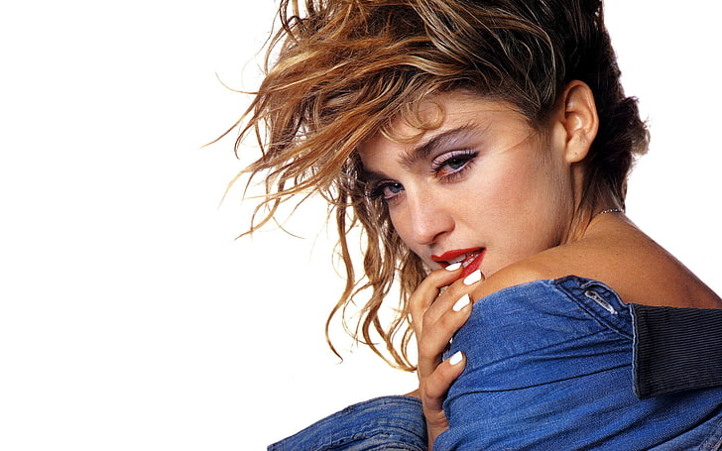

Gruppövning - Music
Modellera enligt…
1. Konceptuell – Beskriv databasen i ett
textstycke
2. Konceptuell –
Alla entiteter (informationsobjekt som ska
lagras) → ER Diagram
3. Konceptuell- Lägg in RELATIONER (pilar).
Skriv gärna VAD pilen beytder (ex säljs i butik)
4. Konceptuell- Kardinalitet = rita GAFFLAR
5. Logisk. Nytt diagram med ”tabeller” och
kolumner
6. Logisk - Komplettera med kolumner för
Foreign keys
7. Fysisk = implementera (kommer senare)
Det finns ARTISTER. De har ett namn och ett födelseår.
Varje artist har ett antal ALBUM.
De har ett namn och ett årtal.
Varje album har ett antal LÅTAR.
Varje låt har ett
namn och en längd.
https://education.systementor.se
Notes:
Efter tiden är ute visa upp detta förslag
============================
https://github.com/RichardChalk/Dag04DBModelling
13 Music Database.drawio
29

